Slide 1
eProject Specification HTML5 - FANoFAN

Slide 2
HELLO!
Chào thầy cô và các bạn trong lớp đến dự và lắng nghe buổi thuyết trình ngày hôm nay
Team DevWarrior
sẽ gửi tới mọi người một trang web mà team vừa hoàn thành trong thời gian qua

Slide 3

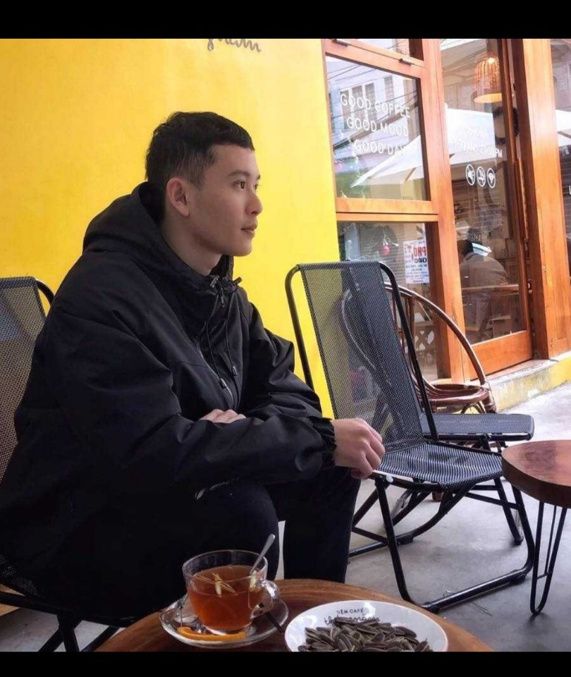


DevWarrior Team
Tạ Hoàng Hà
Nguyễn Văn Việt
Nguyễn Ngọc Linh
Phạm Văn Nam
Các thành viên trong nhóm

Slide 4
Cho nhóm em xin hỏi: “Trong nhà thầy cô và các bạn có nhà ai là không có quạt không ạ?”

Slide 5
“Nếu bạn có một quả táo, tôi có một quả táo và chúng ta trao đổi với nhau, thì bạn và tôi mỗi người sẽ có một quả táo. Nhưng nếu bạn có một ý tưởng, tôi có một ý tưởng và chúng ta trao đổi với nhau, thì mỗi người chúng ta sẽ có hai ý tưởng”
-- Bernad Show

Slide 6
FANNoFAN
eProject

Slide 7
YÊU CẦU ĐỀ TÀI
1)
Yêu cầu thiết kế một trang web dành riêng cho một công ty quạt có tên hãng là FANNoFAN, công ty này sản xuất và cung ứng từ quạt trần, quạt bàn, quạt hơi nước…
2)
Về trang web họ muốn trang phải nêu được thông tin chi tiết về sản phẩm của họ, và trang web sẽ được phát triển trên nền tảng Window sử dụng công cụ HTML5, Javascrip…
3)
Và trang web phải đảm bảo hoạt động tốt trên các trình duyệt khác nhau như Chrome, IE, FireFox…

Slide 8
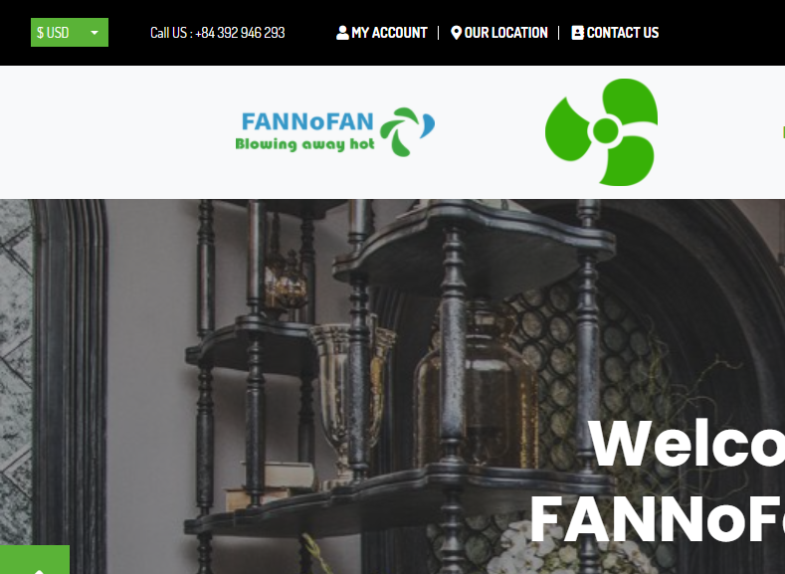
Yêu cầu trang chủ và thang điều hướng
Về Trang chủ thì nhóm em sẽ sử dụng các phần có biểu tượng phù hợp, thanh điều hướng và thêm icon quạt cho sinh động, bắt mắt và tương tác với người dùng tốt hơn

Slide 9






Link
Những link liên kết của trang được điều hướng liên kết cụ thể tới đường dẫn hoặc trang khác

Slide 10
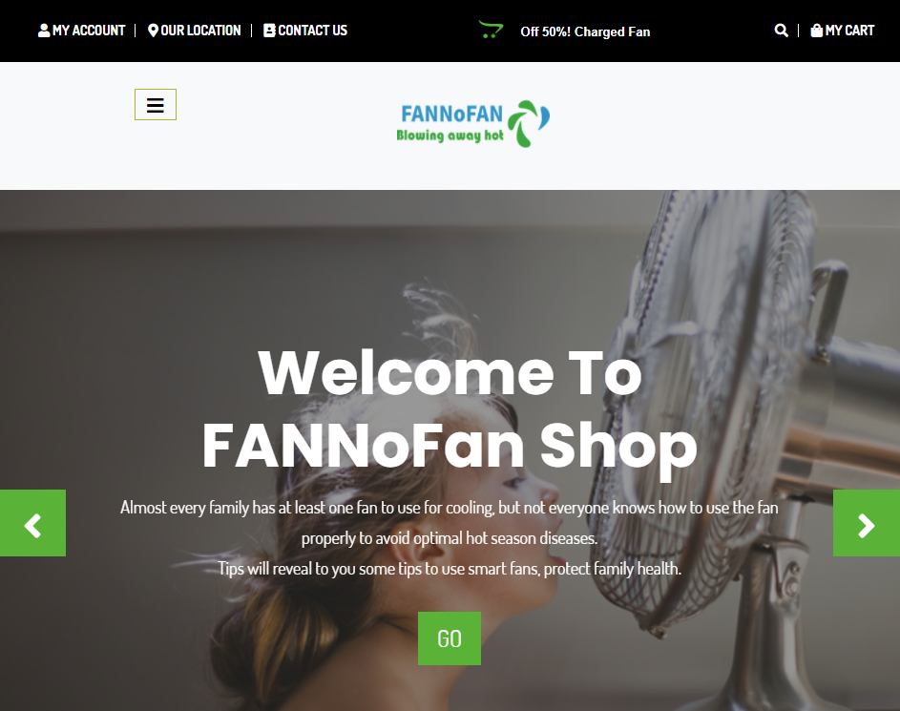
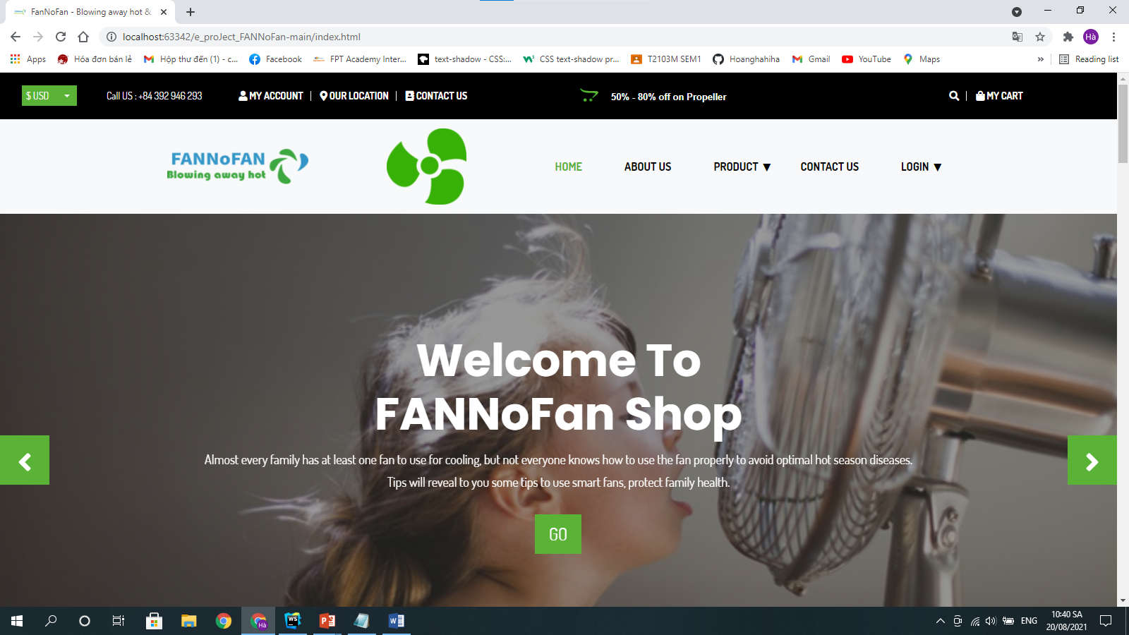
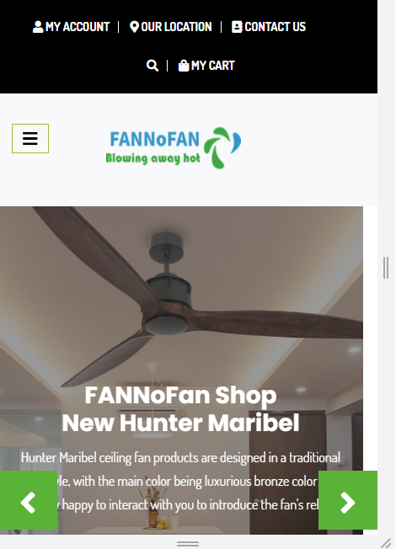
Tích hợp, sử dụng trên nhiều thiết bị và trình duyệt khác nhau

Slide 11
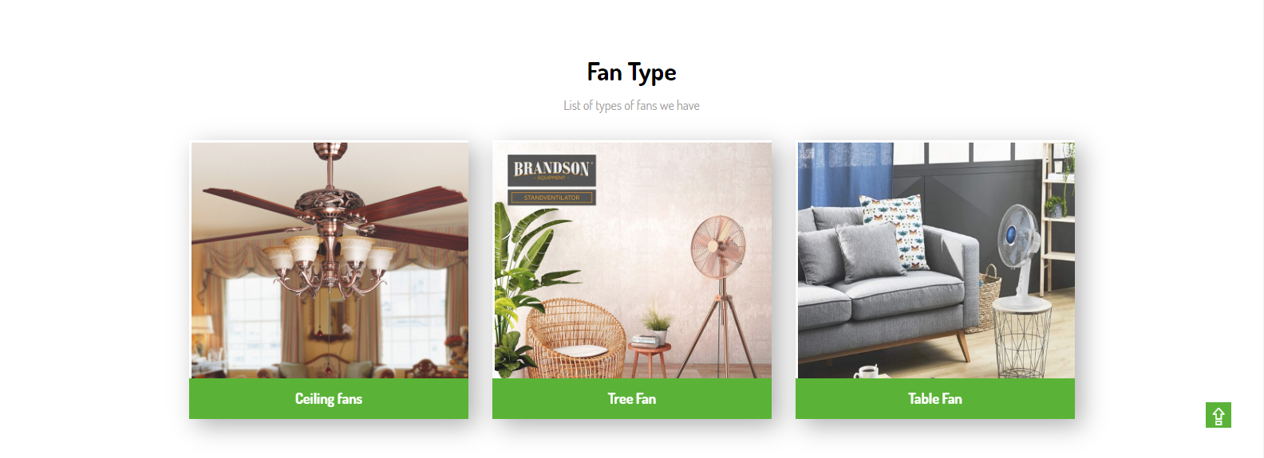
DESKTOP PROJECT
Các sản phẩm của công ty được phân loại như (Quạt trần, Quạt bàn, Quạt Cây, v.v.)

Slide 12
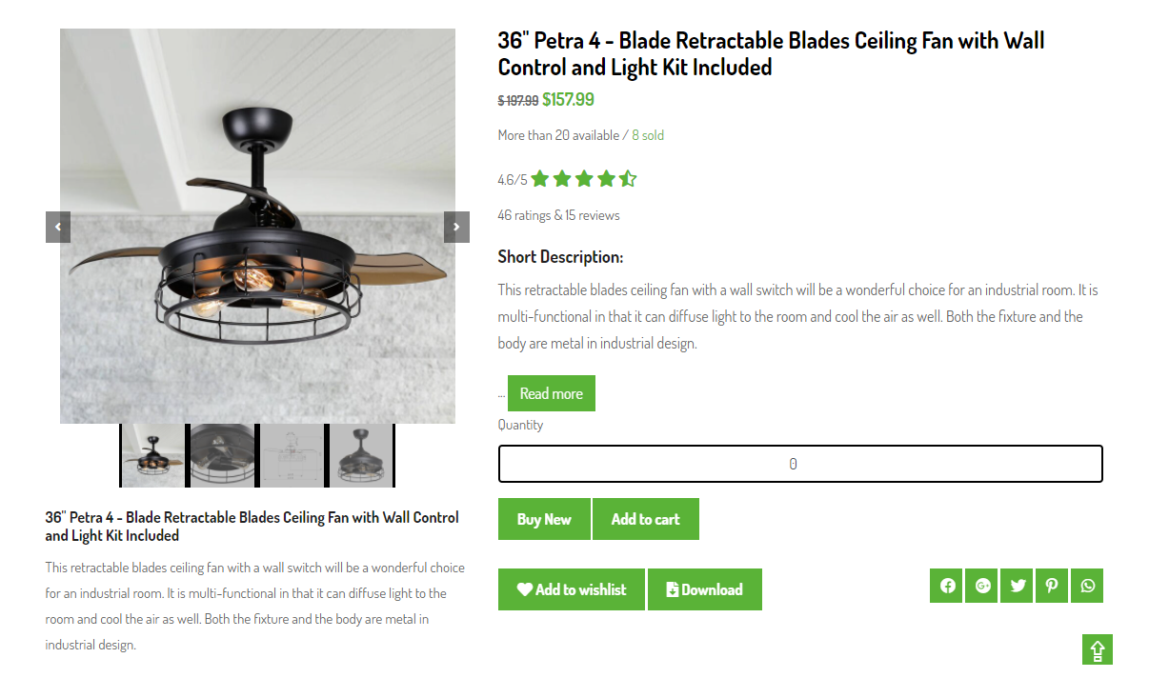
DESKTOP PROJECT
Đặc điểm kỹ thuật và Giá cả của Quạt được thêm vào cùng với hình ảnh.

Slide 13
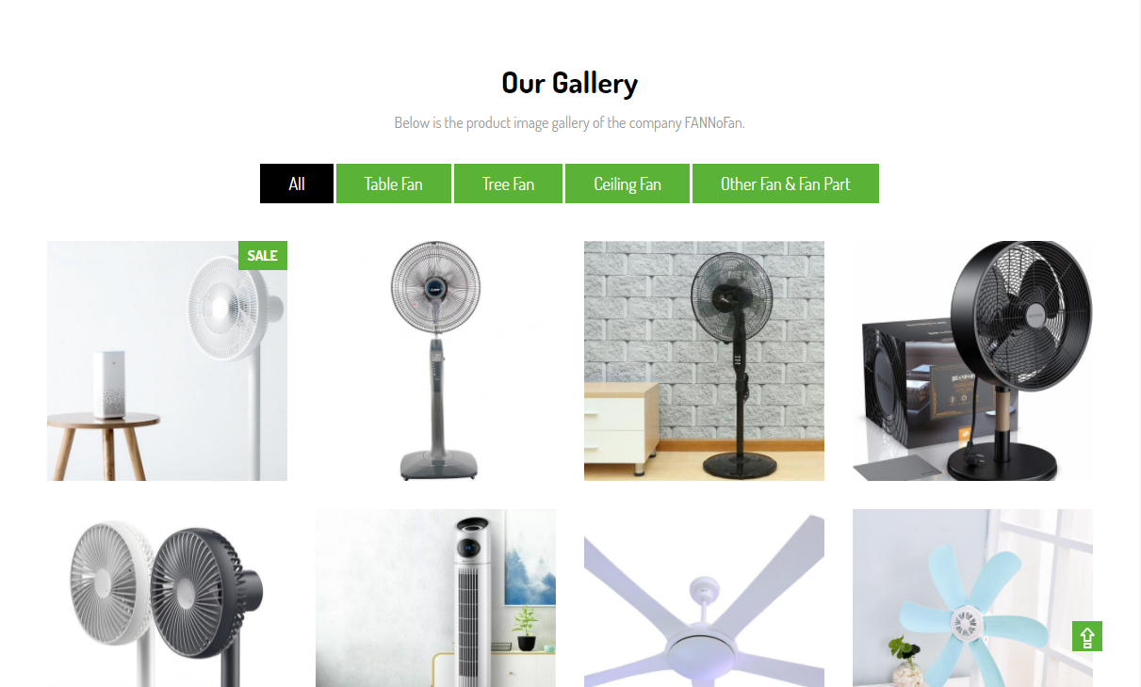
DESKTOP PROJECT
Phần thư viện có thể được thêm vào để xem các hình ảnh khác nhau của sản phẩm và được phân loại để người dùng dễ xem hơn

Slide 14
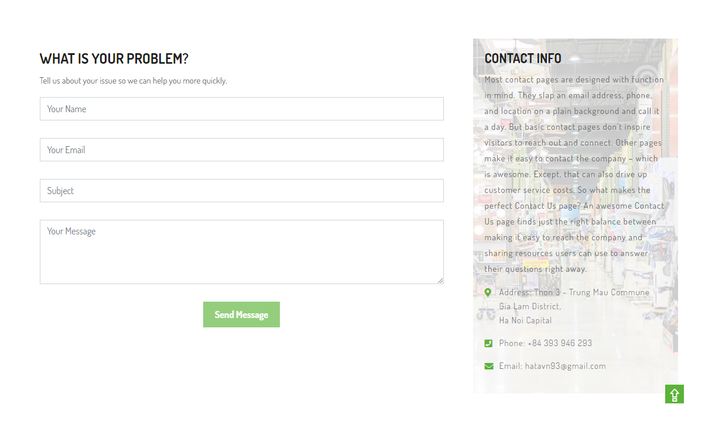
DESKTOP PROJECT
Phản hồi phải được phép bởi người xem

Slide 15
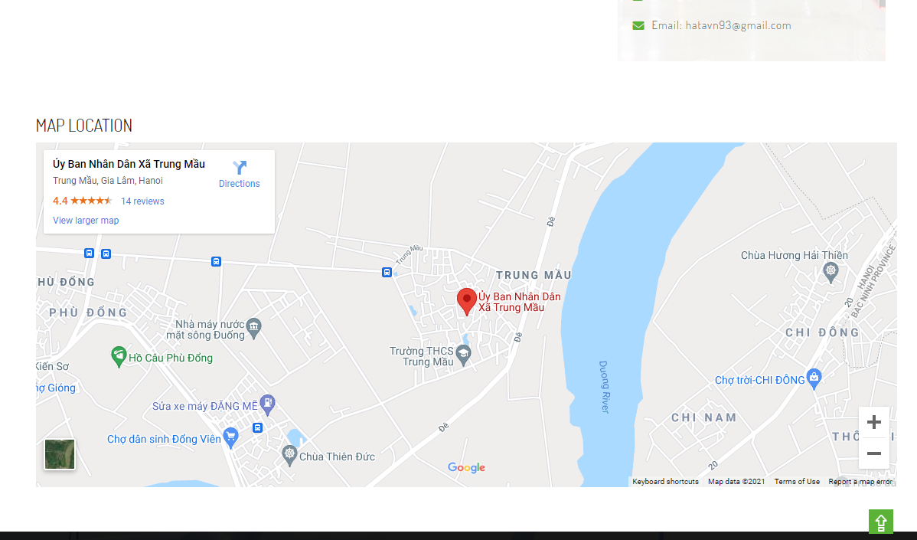
DESKTOP PROJECT
Sơ đồ trang web, Thư viện, về chúng tôi, Liên kết truy vấn, Liên kết liên hệ với chúng tôi phải được thêm vào. Địa chỉ của Công ty phải được hiển thị bằng cách sử dụng iFrame GoogleMaps).

Slide 16
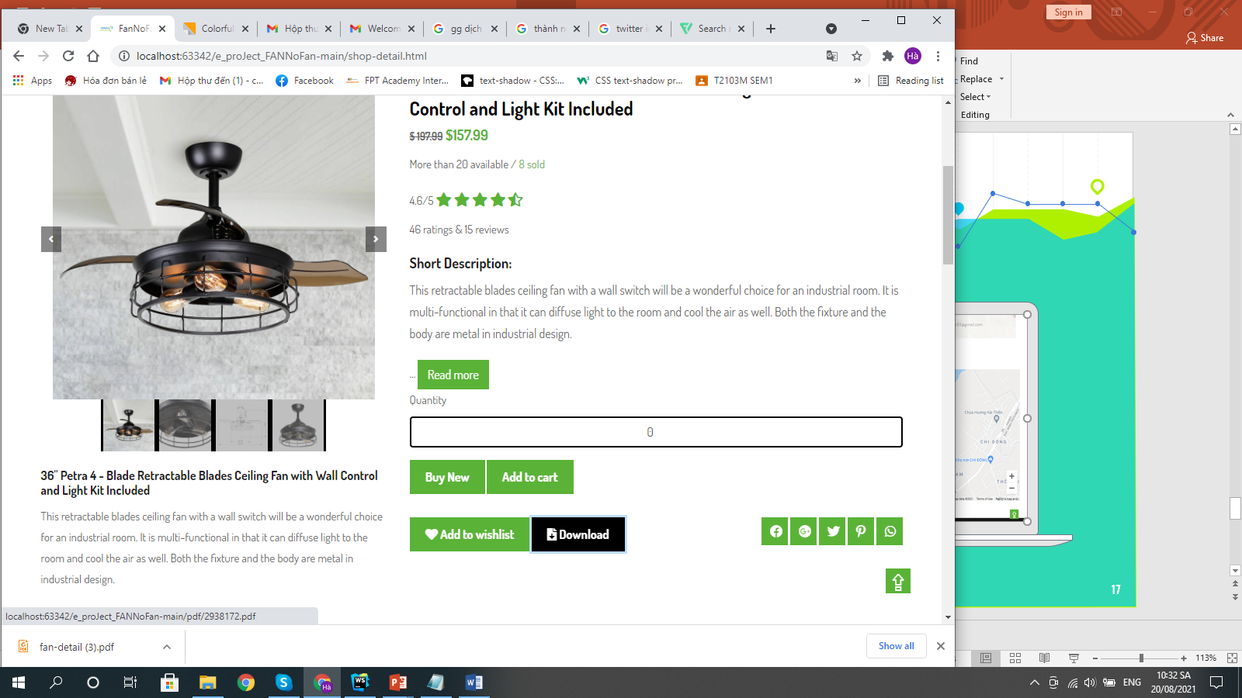
DESKTOP PROJECT
Mô tả đầy đủ phải được phép tải xuống dưới dạng tệp pdf hoặc doc.

Slide 17
Sau đây mời mọi người xem qua giao diện web của team vừa hoàn thành trong thời gian vừa qua

Slide 18
CÁM ƠN!
Mọi người đã dành thời gian xem slide giới thiệu trang web của nhóm Dev Warrior

